Slide 1
ПУТЕШЕСТВИЕ МУДРОГО ГНОМА

Slide 2
Живут в подземном государстве маленькие человечки- гномы.
Ходят они по узким коридорам, фонарями освещают себе путь. Посмотрите как они дружно, плечом к плечу борются со страхом, помогают друг другу. Они могут нас многому научить.
Сегодня мы отправимся в путешествие с одним замечательным мудрым гномом. Он познакомит нас со своими друзьями и научит нас многим премудростям, а мы соберём их в свой багаж знаний и будем эти знания использовать на уроках.

Slide 4
1
2

Slide 5
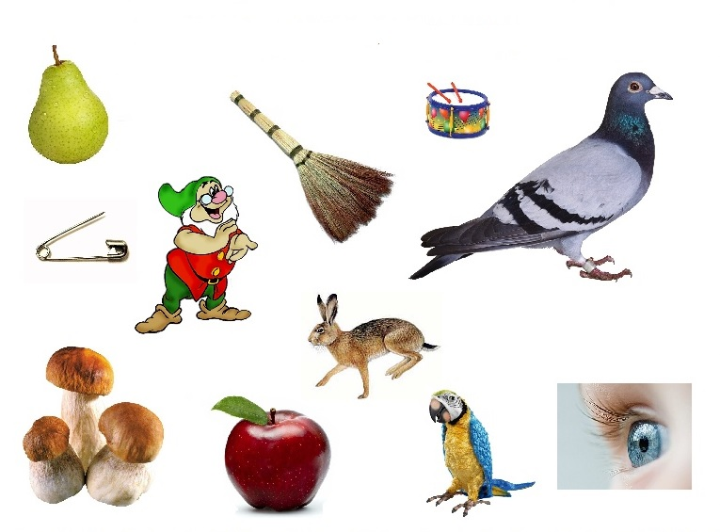

Slide 6
Гусь гуляет по дорожке,
Гусь играет на гармошке,
И гордится гармонист,
Что он очень голосист..

Slide 7
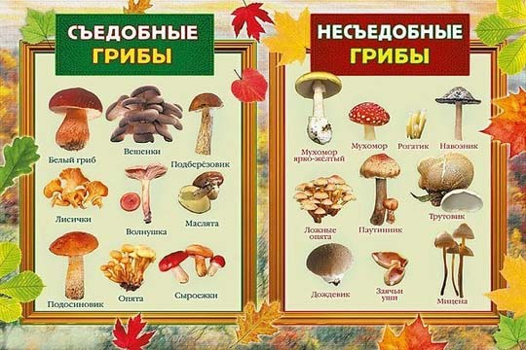

Slide 8
Гриб, грибок,
грибник, грибной.

Slide 9
Гриб, грибок,
грибник, грибной.

Slide 10
Спасибо за работу!

